Slide 1
修改大事记
编号 | 修改时间 | 修改页数 | 修改项目 | 修改原因 | 对应版本
1 | 2016-11-7 | 16 | 添加SKU NO选择页面 | 同SKU NO不同商品出现选择页面 | V.1.0
2 | 2016-11-10 | 55 | 添加客户删单处理界面 | 客户删单商品直接送至问题处理处 | V.1.1
3 | 2016-11-22 | 11-18 | 更改车牌显示放置 |  | V.1.2
4
5
6
7
8
9
10

Slide 2
1.层数颜色显示 2. ExSD显示规则
信息解释
B层
C层
D层
E层
F层
A层
距离发货点12小时以上
距离发货点6-12小时
距离发货点3-6小时
距离发货点1-3小时
距离发货点1小时内
延误发货点

Slide 3

请扫描工作站条码

Slide 4
请扫描传送带出口条码

Slide 5
Rebin站台—RebinSmall001
请扫描拣货车号码/批次号码

Slide 6
11
Rebin站台—RebinSmall001
批次信息
批 次 号 码：78909876
Rebin车数量：2（Rebin Small6*10）
车 牌 号 码：toOB0000001， toOB0000002， toOB0000003
E x S D：2016/10/8 09:00，2016/10/8 13:00，2016/10/8 15:00
2取消
请扫描Rebin车
RebinSamll 6*10
1
RebinSamll 6*10
2

Slide 7
Rebin站台—RebinSmall001
批次信息
批 次 号 码：78909876
Rebin车数量：2（Rebin Small6*10）
车 牌 号 码：toOB0000001， toOB0000002， toOB0000003
E x S D：2016/10/8 09:00，2016/10/8 13:00，2016/10/8 15:00
2取消
请扫描Rebin车
RebinSamll 6*10
1
RebinSamll 6*10
2
Rebin车ReLarge005和当前需求Rebin车型不符，请重新扫描新的Rebin车

Slide 8
11
Rebin站台—RebinSmall001
批次信息
批 次 号 码：78909876
Rebin车数量：2（Rebin Small6*10）
车 牌 号 码：toOB0000001， toOB0000002， toOB0000003
E x S D：2016/10/8 09:00，2016/10/8 13:00，2016/10/8 15:00
2取消
请扫描Rebin车
RebinSamll 6*10
1
RebinSamll 6*10
2
Rebin车Resmall005内有***件商品，请重新扫描新的Rebin车

Slide 9
11
Rebin站台—RebinSmall001
批次信息
批 次 号 码：78909876
Rebin车数量：2（Rebin Small6*10）
车 牌 号 码：toOB0000001， toOB0000002， toOB0000003
E x S D：2016/10/8 09:00，2016/10/8 13:00，2016/10/8 15:00
2取消
请扫描Rebin车
RebinSamll 6*10
1
RebinSamll 6*10
2
Rebin车Resmall005已经分配给站台******，请重新扫描新的Rebin车

Slide 10
11
Rebin站台—RebinSmall001
批次信息
批 次 号 码：78909876
Rebin车数量：2（Rebin Small6*10）
车 牌 号 码：toOB0000001， toOB0000002， toOB0000003
E x S D：2016/10/8 09:00，2016/10/8 13:00，2016/10/8 15:00
2取消
请扫描Rebin车
RebinSamll 6*10
1
Resmall001
RebinSamll 6*10
2
Resmall002

Slide 11


Rebin站台—RebinSmall001
请扫描第一辆拣货车
当前需要进行的操作
Rebin-1车
车牌号
车牌进度
批次进度 | 0/217
Rebin-2车
查看所有
车辆进度
类型 | 名称 | SKU | 状态 | 目的地 | 目的地状态 | Rebin车号码

Slide 12
Rebin站台—RebinSmall001
请扫描第一辆拣货车
当前需要进行的操作
Rebin-1车
车牌号
车牌进度
批次进度 | 0/217
Rebin-2车
查看所有
车辆进度
车牌信息展示
车牌 | 进度
toOB0000001 | 0/102
toOB0000002 | 0/30
toOB0000003 | 0/85
类型 | 名称 | SKU | 状态 | 目的地 | 目的地状态 | Rebin车号码

Slide 13
Rebin站台—RebinSmall001
请扫描第一辆拣货车
当前需要进行的操作
Rebin-1车
车牌号
车牌进度
批次进度 | 0/217
Rebin-2车
查看所有
车辆进度
请重新扫描拣货车
90887655433366 不是一个有效的车牌号码，请重新扫描
类型 | 名称 | SKU | 状态 | 目的地 | 目的地状态 | Rebin车号码

Slide 14
Rebin站台—RebinSmall001
请检查并扫描商品
当前需要进行的操作
Rebin-1车
车牌号 | toOB0000001
车牌进度 | 0/102
批次进度 | 0/217
Rebin-2车
查看所有
车辆进度
类型 | 名称 | SKU | 状态 | 目的地 | 目的地状态 | Rebin车号码

Slide 15
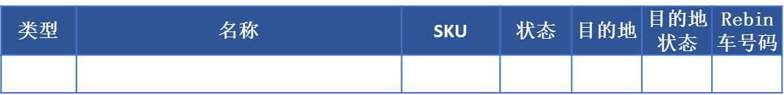
Rebin站台—RebinSmall001
请检查并扫描商品
当前需要进行的操作
车牌号 | toOB0000001
车牌进度 | 0/102
批次进度 | 0/217
Rebin-1车
查看所有
车辆进度
Rebin-2车
请重新扫描商品
90887655433366 不是一个有效的商品条码，请重新扫描

Slide 16
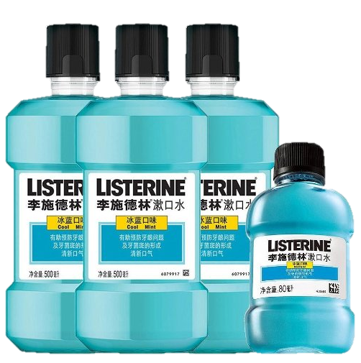
Rebin站台—RebinSmall001
请检查并扫描商品
当前需要进行的操作
车牌号 | toOB0000001
车牌进度 | 1/102
批次进度 | 0/217
Rebin-1车
查看所有
车辆进度
Rebin-2车
1
A01
ExSD：2016/10/8 13:00
A01
类型 | 名称 | SKU | 商品 状态 | 目的地 | 目的地状态 | Rebin车号码
套装 | Listerine 李施德林 漱口水冰蓝口味500ml*3+80ml(赠品） | 6933890313544 | 1/2 | A01 | 1/4 | Resmall0001
A01
1
ExSD：2016/10/8 13:00

Slide 17

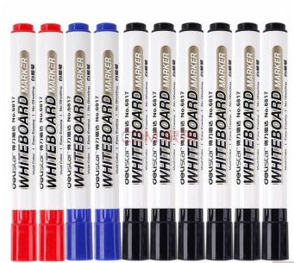
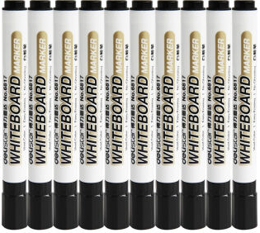
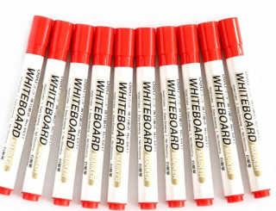
Rebin站台—RebinSmall001
请检查并扫描商品
当前需要进行的操作
Rebin-1车
车牌号 | toOB0000001
车牌进度 | 2/102
批次进度 | 2/217
Rebin-2车
查看所有
车辆进度
2
B05
请确认包装商品名称
SKU ID：69001245599088
此SKU ID对应5种商品，请确认收货商品。
图片 | 商品名称
 | 得力6817白板笔 水性 可擦白板笔 2mm 白板书写笔 黑6支红2支蓝2支(10支组合)
 | 得力6817白板笔 水性 可擦白板笔 2mm 白板书写笔 黑色10支
 | 得力6817白板笔 水性 可擦白板笔 2mm 白板书写笔 红色10支
B05
ExSD：2016/10/8 13:00
类型 | 名称 | SKU | 状态 | 目的地 | 目的地状态 | Rebin车号码
套装 | Perioe 倍瑞傲 按压式液体牙膏 洋甘菊味285g*2支(进口) | 6933890313908 | 1/6 | B05 | 1/10 | Resmall0002
2
A01
B05
1
1确定
2取消
ExSD：2016/10/8 13:00
ExSD：2016/10/8 13:00

Slide 18
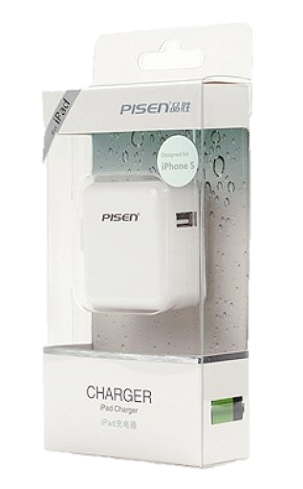
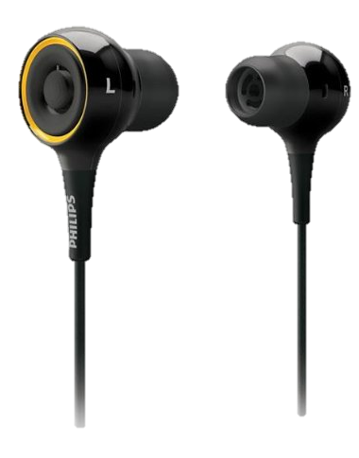


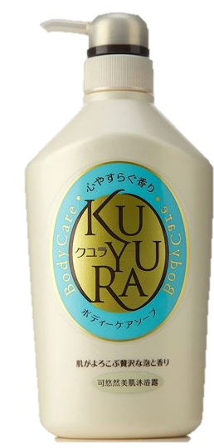
Rebin站台—RebinSmall001
请扫描下一辆拣货车
当前需要进行的操作
Rebin-1车
车牌号 | toOB0000001
车牌进度 | 2/102
批次进度 | 102/217
Rebin-2车
查看所有
车辆进度
102/102
F05
1
F05
ExSD：2016/10/8 7:00
类型 | 名称 | SKU | 状态 | 目的地 | 目的地状态 | Rebin车号码
单品 | PISEN 品胜 充电器 iPad苹果专用版适用苹果,iPad,iPhone等USB接口充电 | 6933890313356 | 1/1 | F05 | 2/2 | Resmall0001
1
2
E01
2
F05
A01
B05
D05
1
C02
1
1
ExSD：2016/10/8 13:00
ExSD：2016/10/8 13:00
ExSD：2016/10/8 13:00
ExSD：2016/10/8 09:00
ExSD：2016/10/8 13:00
ExSD：2016/10/8 7:00

Slide 19
异常处理页面

Slide 20
D商品残损 备注：在扫描商品之前报残，如果商品已经扫描，则不能进行报残处理了

Slide 21
Rebin站台—RebinSmall001
请检查并扫描商品
当前需要进行的操作
车牌号 | toOB0000001 | toOB0000002 | toOB0000003
车牌进度 |  | 0/30 | 0/85
批次进度 | 100/217
100/102
1
F05
ExSD：2016/10/8 13:00
类型 | 名称 | SKU | 状态 | 目的地 | 目的地状态 | Rebin车号码
单品 | PISEN 品胜 充电器 iPad苹果专用版适用苹果,iPad,iPhone等USB接口充电 | 6933890313356 | 1/1 | F05 | 2/2 | Resmall0001
1
2
2
F05
A01
B05
D05
E01
C02
1
1
1
ExSD：2016/10/8 13:00
ExSD：2016/10/8 13:00
ExSD：2016/10/8 13:00
ExSD：2016/10/8 09:00
ExSD：2016/10/8 13:00
ExSD：2016/10/8 13:00

Slide 22
Rebin站台—RebinSmall001
请选择问题菜单类型
当前需要进行的操作
车牌号 | toOB0000001 | toOB0000002 | toOB0000003
车牌进度 |  | 0/30 | 0/85
批次进度 | 102/217
100/102
Rebin问题菜单
1
F05
热键号码：
D
D—商品残损
P—商品无法扫描
I—信息查询
M—商品丢失
E—停止Rebin
ExSD：2016/10/8 13:00
类型 | 名称 | SKU | 状态 | 目的地 | 目的地状态 | Rebin车号码
单品 | PISEN 品胜 充电器 iPad苹果专用版适用苹果,iPad,iPhone等USB接口充电 | 6933890313356 | 1/1 | F05 | 2/2 | Resmall0001
1确定
2取消
1
2
2
F05
A01
B05
D05
E01
C02
1
1
1
ExSD：2016/10/8 13:00
ExSD：2016/10/8 13:00
ExSD：2016/10/8 13:00
ExSD：2016/10/8 09:00
ExSD：2016/10/8 13:00
ExSD：2016/10/8 13:00

Slide 23
Rebin站台—RebinSmall001
请扫描残损商品
当前需要进行的操作
车牌号 | toOB0000001 | toOB0000002 | toOB0000003
车牌进度 |  | 0/30 | 0/85
批次进度 | 100/217
100/102
1
扫描残损商品
F05
扫描残损商品后，此单将通知问题处理人员，请将商品先放入Rebin格中，批次商品全部Rebin完毕后请将商品和订单一起送至问题处理处
类型 | 名称 | SKU | 状态 | 目的地 | 目的地状态 | Rebin车号码
单品 | PISEN 品胜 充电器 iPad苹果专用版适用苹果,iPad,iPhone等USB接口充电 | 6933890313356 | 1/1 | F05 | 2/2 | Resmall0001
2取消
1
2
2
F05
A01
B05
D05
E01
C02
1
1
1
ExSD：2016/10/8 13:00
ExSD：2016/10/8 13:00
ExSD：2016/10/8 13:00
ExSD：2016/10/8 09:00
ExSD：2016/10/8 13:00
ExSD：2016/10/8 13:00

Slide 24
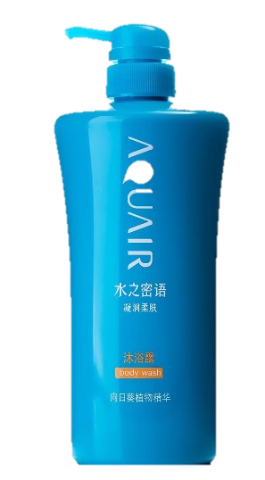
Rebin站台—RebinSmall001
请检查并扫描商品
当前需要进行的操作
车牌号 | toOB0000001 | toOB0000002 | toOB0000003
车牌进度 |  | 0/30 | 0/85
批次进度 | 101/217
101/102
2
D01
ExSD：2016/10/8 13:00
类型 | 名称 | SKU | 商品状态 | 目的地 | 目的地状态 | Rebin车号码
单品 | AQUAIR水之密语凝润柔肤沐浴露600ml | 6933890313300 | 2/10 | F05 | 3/3 | Resmall0001
2
2
2
1
D01
B05
D05
E01
C02
F05
1
1
ExSD：2016/10/8 13:00
ExSD：2016/10/8 13:00
ExSD：2016/10/8 13:00
ExSD：2016/10/8 09:00
ExSD：2016/10/8 13:00
ExSD：2016/10/8 13:00

Slide 25
P商品无法扫描 备注：商品无法扫描只能在扫描完车牌所有其他商品后才能确认

Slide 26
Rebin站台—RebinSmall001
请检查并扫描商品
当前需要进行的操作
车牌号 | toOB0000001 | toOB0000002 | toOB0000003
车牌进度 |  | 0/30 | 0/85
批次进度 | 101/217
101/102
1
F05
ExSD：2016/10/8 13:00
类型 | 名称 | SKU | 状态 | 目的地 | 目的地状态 | Rebin车号码
单品 | PISEN 品胜 充电器 iPad苹果专用版适用苹果,iPad,iPhone等USB接口充电 | 6933890313356 | 1/1 | F05 | 2/2 | Resmall0001
1
2
2
F05
A01
B05
D05
E01
C02
1
1
1
ExSD：2016/10/8 13:00
ExSD：2016/10/8 13:00
ExSD：2016/10/8 13:00
ExSD：2016/10/8 09:00
ExSD：2016/10/8 13:00
ExSD：2016/10/8 13:00

Slide 27
Rebin站台—RebinSmall001
请选择问题菜单类型---2
当前需要进行的操作
车牌号 | toOB0000001 | toOB0000002 | toOB0000003
车牌进度 |  | 0/30 | 0/85
批次进度 | 101/217
101/102
Rebin问题菜单
1
F05
热键号码：
P
D—商品残损
P—商品无法扫描
I—信息查询
M—商品丢失
E—结束Rebin
ExSD：2016/10/8 13:00
类型 | 名称 | SKU | 状态 | 目的地 | 目的地状态 | Rebin车号码
单品 | PISEN 品胜 充电器 iPad苹果专用版适用苹果,iPad,iPhone等USB接口充电 | 6933890313356 | 1/1 | F05 | 2/2 | Resmall0001
1确定
2取消
1
2
2
F05
A01
B05
D05
E01
C02
1
1
1
ExSD：2016/10/8 13:00
ExSD：2016/10/8 13:00
ExSD：2016/10/8 13:00
ExSD：2016/10/8 09:00
ExSD：2016/10/8 13:00
ExSD：2016/10/8 13:00

Slide 28
Rebin站台—RebinSmall001
请确认条码无法扫描商品
当前需要进行的操作
车牌号 | toOB0000001 | toOB0000002 | toOB0000003
车牌进度 |  | 0/30 | 0/85
批次进度 | 101/217
101/102
1
确认条码无法扫描商品
F05
车牌剩余商品：飞利浦 Philips SHE6000 耳塞式耳机 (MP3耳机 虚拟环绕立体声技术 4种尺寸超柔软橡胶耳罩)
请确认是否和无法扫描商品一致，确认一致，请将商品先放入Rebin格中，批次商品全部Rebin完毕后请将商品和订单一起送至问题处理处
类型 | 名称 | SKU | 状态 | 目的地 | 目的地状态 | Rebin车号码
单品 | PISEN 品胜 充电器 iPad苹果专用版适用苹果,iPad,iPhone等USB接口充电 | 6933890313356 | 1/1 | F05 | 2/2 | Resmall0001
1确定
2取消
1
2
2
F05
A01
B05
D05
E01
C02
1
1
1
ExSD：2016/10/8 13:00
ExSD：2016/10/8 13:00
ExSD：2016/10/8 13:00
ExSD：2016/10/8 09:00
ExSD：2016/10/8 13:00
ExSD：2016/10/8 13:00

Slide 29
Rebin站台—RebinSmall001
请扫描下一车牌
当前需要进行的操作
车牌号 | toOB0000001 | toOB0000002 | toOB0000003
车牌进度 |  | 0/30 | 0/85
批次进度 | 102/217
102/102
2
A01
ExSD：2016/10/8 13:00
类型 | 名称 | SKU | 商品状态 | 目的地 | 目的地状态 | Rebin车号码
单品 | AQUAIR水之密语凝润柔肤沐浴露600ml | 6933890313300 | 2/10 | F05 | 3/3 | Resmall0001
2
2
1
2
A01
D05
E01
C02
F05
F05
1
1
ExSD：2016/10/8 13:00
ExSD：2016/10/8 13:00
ExSD：2016/10/8 13:00
ExSD：2016/10/8 09:00
ExSD：2016/10/8 13:00
ExSD：2016/10/8 13:00

Slide 30
多货 备注：数量多货

Slide 31
Rebin站台—RebinSmall001
请检查并扫描下一件商品
当前需要进行的操作
车牌号 | toOB0000001 | toOB0000002 | toOB0000003
车牌进度 |  | 0/30 | 0/85
批次进度 | 100/217
100/102
2
A01
ExSD：2016/10/8 13:00
类型 | 名称 | SKU | 商品状态 | 目的地 | 目的地状态 | Rebin车号码
单品 | AQUAIR水之密语凝润柔肤沐浴露600ml | 6933890313300 | 2/10 | F05 | 3/3 | Resmall0001
2
2
1
2
A01
D05
E01
C02
F05
F05
1
1
ExSD：2016/10/8 13:00
ExSD：2016/10/8 13:00
ExSD：2016/10/8 13:00
ExSD：2016/10/8 09:00
ExSD：2016/10/8 13:00
ExSD：2016/10/8 13:00

Slide 32
Rebin站台—RebinSmall001
请确认是否多货
当前需要进行的操作
车牌号 | toOB0000001 | toOB0000002 | toOB0000003
车牌进度 |  | 0/30 | 0/85
批次进度 | 100/217
100/102
2
确认是否多货
A01
车牌号码：toIBR00001 剩余商品：2
此商品在车牌中属于多货商品，请查看下方提示位置是否存在少货
图片 | SKU | 商品名称 | 位置 | 数量
 | 6933890313378 | KUYURA可悠然美肌沐浴露550ml(恬静清香)(进) | 1-A01 | 3
 |  |  | 1-E01 | 4
 |  |  | 2-B05 | 2
 |  |  | 2-C06 | 1
类型 | 名称 | SKU | 商品状态 | 目的地 | 目的地状态 | Rebin车号码
单品 | AQUAIR水之密语凝润柔肤沐浴露600ml | 6933890313300 | 2/10 | F05 | 3/3 | Resmall0001
1
2
2
2
A01
D05
E01
C02
F05
F05
1
1
1已找到正确位置
2未找到正确位置

Slide 33
Rebin站台—RebinSmall001
请检查并扫描下一件商品
当前需要进行的操作
车牌号 | toOB0000001 | toOB0000002 | toOB0000003
车牌进度 |  | 0/30 | 0/85
批次进度 | 100/217
100/102
2
A01
ExSD：2016/10/8 13:00
类型 | 名称 | SKU | 商品状态 | 目的地 | 目的地状态 | Rebin车号码
单品 | AQUAIR水之密语凝润柔肤沐浴露600ml | 6933890313300 | 2/10 | F05 | 3/3 | Resmall0001
2
2
1
2
A01
D05
E01
C02
F05
F05
1
1
ExSD：2016/10/8 13:00
ExSD：2016/10/8 13:00
ExSD：2016/10/8 13:00
ExSD：2016/10/8 09:00
ExSD：2016/10/8 13:00
ExSD：2016/10/8 13:00

Slide 34
Rebin站台—RebinSmall001
请核实是否多货
当前需要进行的操作
车牌号 | toOB0000001 | toOB0000002 | toOB0000003
车牌进度 |  | 0/30 | 0/85
批次进度 | 100/217
100/102
2
确认是否多货
A01
车牌号码：toIBR00001 剩余商品：2
此商品在车牌中属于多货商品，请查看下方提示位置是否存在少货
图片 | SKU | 商品名称 | 位置 | 数量
 | 6933890313378 | KUYURA可悠然美肌沐浴露550ml(恬静清香)(进) | 1-A01 | 3
 |  |  | 1-E01 | 4
 |  |  | 2-B05 | 2
 |  |  | 2-C06 | 1
类型 | 名称 | SKU | 商品状态 | 目的地 | 目的地状态 | Rebin车号码
单品 | AQUAIR水之密语凝润柔肤沐浴露600ml | 6933890313300 | 2/10 | F05 | 3/3 | Resmall0001
1
2
2
2
A01
D05
E01
C02
F05
F05
1
1
1已找到正确位置
2未找到正确位置

Slide 35
Rebin站台—RebinSmall001
请检查并扫描下一商品
当前需要进行的操作
车牌号 | toOB0000001 | toOB0000002 | toOB0000003
车牌进度 |  | 0/30 | 0/85
批次进度 | 100/217
100/102
2
确认是否多货
A01
车牌号码：toIBR00001 剩余商品：2
此商品在车牌中属于多货商品，请查看下方提示位置是否存在少货
图片 | SKU | 商品名称 | 位置 | 数量
 | 6933890313378 | KUYURA可悠然美肌沐浴露550ml(恬静清香)(进) | 1-A01 | 3
 |  |  | 1-E01 | 4
 |  |  | 2-B05 | 2
 |  |  | 2-C06 | 1
类型 | 名称 | SKU | 商品状态 | 目的地 | 目的地状态 | Rebin车号码
单品 | AQUAIR水之密语凝润柔肤沐浴露600ml | 6933890313300 | 2/10 | F05 | 3/3 | Resmall0001
1
2
2
2
A01
D05
E01
C02
F05
F05
1
1
1已找到正确位置
2未找到正确位置
已登记多货，并触发暗灯，请在此批次Rebin结束后，根据界面提示，将多货商品送至问题处理处，扫描下一商品继续

Slide 36
多货 备注：SKU多货

Slide 37
Rebin站台—RebinSmall001
请检查并扫描下一件商品
当前需要进行的操作
车牌号 | toOB0000001 | toOB0000002 | toOB0000003
车牌进度 |  | 0/30 | 0/85
批次进度 | 100/217
100/102
2
A01
ExSD：2016/10/8 13:00
类型 | 名称 | SKU | 商品状态 | 目的地 | 目的地状态 | Rebin车号码
单品 | AQUAIR水之密语凝润柔肤沐浴露600ml | 6933890313300 | 2/10 | F05 | 3/3 | Resmall0001
2
2
1
2
A01
D05
E01
C02
F05
F05
1
1
ExSD：2016/10/8 13:00
ExSD：2016/10/8 13:00
ExSD：2016/10/8 13:00
ExSD：2016/10/8 09:00
ExSD：2016/10/8 13:00
ExSD：2016/10/8 13:00

Slide 38
Rebin站台—RebinSmall001
请确认是否多货
当前需要进行的操作
车牌号 | toOB0000001 | toOB0000002 | toOB0000003
车牌进度 |  | 0/30 | 0/85
批次进度 | 100/217
100/102
2
确认是否多货
A01
车牌号码：toIBR00001 剩余商品：2
此商品在车牌中属于多货商品，请确认是否是多货商品
图片 | SKU | 商品名称
 | 6933890313378 | KUYURA可悠然美肌沐浴露550ml(恬静清香)(进)
类型 | 名称 | SKU | 商品状态 | 目的地 | 目的地状态 | Rebin车号码
单品 | AQUAIR水之密语凝润柔肤沐浴露600ml | 6933890313300 | 2/10 | F05 | 3/3 | Resmall0001
1
2
2
2
A01
D05
E01
C02
F05
F05
1
1
1确认
2取消

Slide 39
Rebin站台—RebinSmall001
请确认是否多货
当前需要进行的操作
车牌号 | toOB0000001 | toOB0000002 | toOB0000003
车牌进度 |  | 0/30 | 0/85
批次进度 | 100/217
100/102
2
确认是否多货
A01
车牌号码：toIBR00001 剩余商品：2
此商品在车牌中属于多货商品，请确认是否是多货商品
图片 | SKU | 商品名称
 | 6933890313378 | KUYURA可悠然美肌沐浴露550ml(恬静清香)(进)
类型 | 名称 | SKU | 商品状态 | 目的地 | 目的地状态 | Rebin车号码
单品 | AQUAIR水之密语凝润柔肤沐浴露600ml | 6933890313300 | 2/10 | F05 | 3/3 | Resmall0001
1
2
2
2
A01
D05
E01
C02
F05
F05
1
1
1确认
2取消
已登记多货，并触发暗灯，请在此批次Rebin结束后，根据界面提示，将相应Rebin格的商品送至问题处理处，扫描下一商品继续

Slide 40
Rebin站台—RebinSmall001
请确认是否多货
当前需要进行的操作
车牌号 | toOB0000001 | toOB0000002 | toOB0000003
车牌进度 |  | 0/30 | 0/85
批次进度 | 100/217
100/102
2
确认是否多货
A01
车牌号码：toIBR00001 剩余商品：2
此商品在车牌中属于多货商品，请确认是否是多货商品
图片 | SKU | 商品名称
 | 6933890313378 | KUYURA可悠然美肌沐浴露550ml(恬静清香)(进)
类型 | 名称 | SKU | 商品状态 | 目的地 | 目的地状态 | Rebin车号码
单品 | AQUAIR水之密语凝润柔肤沐浴露600ml | 6933890313300 | 2/10 | F05 | 3/3 | Resmall0001
1
2
2
2
A01
D05
E01
C02
F05
F05
1
1
1确认
2取消

Slide 41
Rebin站台—RebinSmall001
请检查并扫描下一件商品
当前需要进行的操作
车牌号 | toOB0000001 | toOB0000002 | toOB0000003
车牌进度 |  | 0/30 | 0/85
批次进度 | 100/217
100/102
2
A01
ExSD：2016/10/8 13:00
类型 | 名称 | SKU | 商品状态 | 目的地 | 目的地状态 | Rebin车号码
单品 | AQUAIR水之密语凝润柔肤沐浴露600ml | 6933890313300 | 2/10 | F05 | 3/3 | Resmall0001
2
2
1
2
A01
D05
E01
C02
F05
F05
1
1
ExSD：2016/10/8 13:00
ExSD：2016/10/8 13:00
ExSD：2016/10/8 13:00
ExSD：2016/10/8 09:00
ExSD：2016/10/8 13:00
ExSD：2016/10/8 13:00

Slide 42
I信息查询

Slide 43
Rebin站台—RebinSmall001
请检查并扫描商品
当前需要进行的操作
车牌号 | toOB0000001 | toOB0000002 | toOB0000003
车牌进度 |  | 0/30 | 0/85
批次进度 | 102/217
100/102
2
A01
ExSD：2016/10/8 13:00
类型 | 名称 | SKU | 商品状态 | 目的地 | 目的地状态 | Rebin车号码
单品 | AQUAIR水之密语凝润柔肤沐浴露600ml | 6933890313300 | 2/10 | F05 | 3/3 | Resmall0001
2
2
1
2
A01
D05
E01
C02
F05
F05
1
1
ExSD：2016/10/8 13:00
ExSD：2016/10/8 13:00
ExSD：2016/10/8 13:00
ExSD：2016/10/8 09:00
ExSD：2016/10/8 13:00
ExSD：2016/10/8 13:00

Slide 44
Rebin站台—RebinSmall001
请选择问题菜单类型
当前需要进行的操作
车牌号 | toOB0000001 | toOB0000002 | toOB0000003
车牌进度 |  | 0/30 | 0/85
批次进度 | 102/217
100/102
Rebin问题菜单
2
A01
热键号码：
I
D—商品残损
P—商品无法扫描
I—信息查询
M—商品丢失
E—结束Rebin
类型 | 名称 | SKU | 商品状态 | 目的地 | 目的地状态 | Rebin车号码
单品 | AQUAIR水之密语凝润柔肤沐浴露600ml | 6933890313300 | 2/10 | F05 | 3/3 | Resmall0001
1确定
2取消
2
2
1
2
A01
D05
E01
C02
F05
F05
1
1
ExSD：2016/10/8 13:00
ExSD：2016/10/8 13:00
ExSD：2016/10/8 13:00
ExSD：2016/10/8 09:00
ExSD：2016/10/8 13:00
ExSD：2016/10/8 13:00

Slide 45
Rebin站台—RebinSmall001
请检查并扫描商品
当前需要进行的操作
车牌号 | toOB0000001 | toOB0000002 | toOB0000003
车牌进度 |  | 0/30 | 0/85
批次进度 | 102/217
信息查询
100/102
2
用 户 名：孙萌萌
工 作 站：Rebinsmall001
批 次 总 数：217
已扫描商品数：100
包 装 时 间：0.5 小时
包 装 效 率：200件/小时
A01
Resmall0001
Rebin格 | 总计件数 | 原因
A01&A02 | 10 | 残品
B01 | 2 | 商品无法扫描
Resmall0002
Rebin格 | 总计件数 | 原因
A01 | 5 | 商品无法扫描
F05&F04&F03 | 6 | 残品
类型 | 名称 | SKU | 商品状态 | 目的地 | 目的地状态 | Rebin车号码
单品 | AQUAIR水之密语凝润柔肤沐浴露600ml | 6933890313300 | 2/10 | F05 | 3/3 | Resmall0001
2
2
1
2
A01
D05
E01
C02
F05
F05
1
1
2返回
ExSD：2016/10/8 13:00
ExSD：2016/10/8 13:00
ExSD：2016/10/8 13:00
ExSD：2016/10/8 09:00
ExSD：2016/10/8 13:00
ExSD：2016/10/8 13:00

Slide 46
M商品丢失 备注：车牌商品不为零，实物为零，实物少货

Slide 47
Rebin站台—RebinSmall001
请检查并扫描下一件商品
当前需要进行的操作
车牌号 | toOB0000001 | toOB0000002 | toOB0000003
车牌进度 |  | 0/30 | 0/85
批次进度 | 100/217
100/102
2
A01
ExSD：2016/10/8 13:00
类型 | 名称 | SKU | 商品状态 | 目的地 | 目的地状态 | Rebin车号码
单品 | AQUAIR水之密语凝润柔肤沐浴露600ml | 6933890313300 | 2/10 | F05 | 3/3 | Resmall0001
2
2
1
2
A01
D05
E01
C02
F05
F05
1
1
ExSD：2016/10/8 13:00
ExSD：2016/10/8 13:00
ExSD：2016/10/8 13:00
ExSD：2016/10/8 09:00
ExSD：2016/10/8 13:00
ExSD：2016/10/8 13:00

Slide 48
Rebin站台—RebinSmall001
请选择问题菜单类型
当前需要进行的操作
车牌号 | toOB0000001 | toOB0000002 | toOB0000003
车牌进度 |  | 0/30 | 0/85
批次进度 | 100/217
100/102
Rebin问题菜单
2
A01
热键号码：
M
D—商品残损
P—商品无法扫描
I—信息查询
M—商品丢失
E—结束Rebin
类型 | 名称 | SKU | 商品状态 | 目的地 | 目的地状态 | Rebin车号码
单品 | AQUAIR水之密语凝润柔肤沐浴露600ml | 6933890313300 | 2/10 | F05 | 3/3 | Resmall0001
1确定
2取消
2
2
1
2
A01
D05
E01
C02
F05
F05
1
1
ExSD：2016/10/8 13:00
ExSD：2016/10/8 13:00
ExSD：2016/10/8 13:00
ExSD：2016/10/8 09:00
ExSD：2016/10/8 13:00
ExSD：2016/10/8 13:00

Slide 49
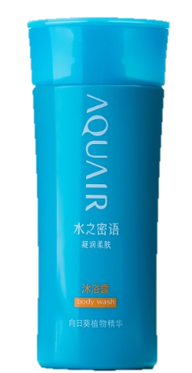
Rebin站台—RebinSmall001
请检查相应Rebin格是否存在少货商品
当前需要进行的操作
车牌号 | toOB0000001 | toOB0000002 | toOB0000003
车牌进度 |  | 0/30 | 0/85
批次进度 | 100/217
100/102
2
确认是否少货
A01
车牌号码：toOB000001 少货总数：2
图片 | SKU | 商品名称 | 位置 | 数量
 | 6933890313378 | KUYURA可悠然美肌沐浴露550ml(恬静清香)(进) | 1-A01 | 3
 |  |  | 1-E01 | 4
 |  |  | 2-B05 | 2
 |  |  | 2-C06 | 1
 | 6933890313768 | AQUAIR水之密语凝润柔肤沐浴露200ml | 1-B05 | 2
 |  |  | 1-B08 | 3
 |  |  | 2-A02 | 4
类型 | 名称 | SKU | 商品状态 | 目的地 | 目的地状态 | Rebin车号码
单品 | AQUAIR水之密语凝润柔肤沐浴露600ml | 6933890313300 | 2/10 | F05 | 3/3 | Resmall0001
2
2
1
2
A01
D05
E01
C02
F05
F05
1
1
1已找到商品
2未找到商品

Slide 50
Rebin站台—RebinSmall001
请检查并扫描下一件商品
当前需要进行的操作
车牌号 | toOB0000001 | toOB0000002 | toOB0000003
车牌进度 |  | 0/30 | 0/85
批次进度 | 100/217
100/102
2
A01
ExSD：2016/10/8 13:00
类型 | 名称 | SKU | 商品状态 | 目的地 | 目的地状态 | Rebin车号码
单品 | AQUAIR水之密语凝润柔肤沐浴露600ml | 6933890313300 | 2/10 | F05 | 3/3 | Resmall0001
2
2
1
2
A01
D05
E01
C02
F05
F05
1
1
ExSD：2016/10/8 13:00
ExSD：2016/10/8 13:00
ExSD：2016/10/8 13:00
ExSD：2016/10/8 09:00
ExSD：2016/10/8 13:00
ExSD：2016/10/8 13:00

Slide 51
Rebin站台—RebinSmall001
请检查相应Rebin格是否存在少货商品
当前需要进行的操作
车牌号 | toOB0000001 | toOB0000002 | toOB0000003
车牌进度 |  | 0/30 | 0/85
批次进度 | 100/217
100/102
2
A01
确认是否少货
车牌号码：toIBR00001 少货总数：2
图片 | SKU | 商品名称 | 位置 | 数量
 | 6933890313378 | KUYURA可悠然美肌沐浴露550ml(恬静清香)(进) | 1-A01 | 3
 |  |  | 1-E01 | 4
 |  |  | 2-B05 | 2
 |  |  | 2-C06 | 1
 | 6933890313768 | AQUAIR水之密语凝润柔肤沐浴露200ml | 1-B05 | 2
 |  |  | 1-B08 | 3
 |  |  | 2-A02 | 4
类型 | 名称 | SKU | 商品状态 | 目的地 | 目的地状态 | Rebin车号码
单品 | AQUAIR水之密语凝润柔肤沐浴露600ml | 6933890313300 | 2/10 | F05 | 3/3 | Resmall0001
1
2
2
2
A01
D05
E01
C02
F05
F05
1
1
1已找到商品
2未找到商品

Slide 52
Rebin站台—RebinSmall001
请扫描下一车牌
当前需要进行的操作
车牌号 | toOB0000001 | toOB0000002 | toOB0000003
车牌进度 |  | 0/30 | 0/85
批次进度
100/102
2
100/217
2
2
A01
确认是否少货
车牌号码：toIBR00001 少货总数：2
图片 | SKU | 商品名称 | 位置 | 数量
 | 6933890313378 | KUYURA可悠然美肌沐浴露550ml(恬静清香)(进) | 1-A01 | 3
 |  |  | 1-E01 | 4
 |  |  | 2-B05 | 2
 |  |  | 2-C06 | 1
 | 6933890313768 | AQUAIR水之密语凝润柔肤沐浴露200ml | 1-B05 | 2
 |  |  | 1-B08 | 3
 |  |  | 2-A02 | 4
类型 | 名称 | SKU | 商品状态 | 目的地 | 目的地状态 | Rebin车号码
单品 | AQUAIR水之密语凝润柔肤沐浴露600ml | 6933890313300 | 2/10 | F05 | 3/3 | Resmall0001
1
2
2
2
A01
D05
E01
C02
F05
F05
1
1
1已找到商品
2未找到商品
已登记少货，并触发暗灯，请在此批次Rebin结束后，根据界面提示，将相应Rebin格的商品送至问题处理处

Slide 53
E结束Rebin 备注：车牌商品为零，正常关闭车牌

Slide 54
Rebin站台—RebinSmall001
请结束此批次Rebin
当前需要进行的操作
车牌号 | toOB0000001 | toOB0000002 | toOB0000003
车牌进度 |  | 0/30 | 0/85
批次进度 | 102/217
102/102
30/30
85/85
217/217
2
A01
ExSD：2016/10/8 13:00
类型 | 名称 | SKU | 商品状态 | 目的地 | 目的地状态 | Rebin车号码
单品 | AQUAIR水之密语凝润柔肤沐浴露600ml | 6933890313300 | 2/10 | F05 | 3/3 | Resmall0001
2
2
1
2
A01
D05
E01
C02
F05
F05
1
1
ExSD：2016/10/8 13:00
ExSD：2016/10/8 13:00
ExSD：2016/10/8 13:00
ExSD：2016/10/8 09:00
ExSD：2016/10/8 13:00
ExSD：2016/10/8 13:00

Slide 55
Rebin站台—RebinSmall001
选择问题菜单类型
当前需要进行的操作
车牌号 | toOB0000001 | toOB0000002 | toOB0000003
车牌进度 |  | 0/30 | 0/85
批次进度 | 102/217
102/102
30/30
85/85
Rebin问题菜单
217/217
2
A01
热键号码：
E
D—商品残损
P—商品无法扫描
I—信息查询
M—商品丢失
E—结束Rebin
类型 | 名称 | SKU | 商品状态 | 目的地 | 目的地状态 | Rebin车号码
单品 | AQUAIR水之密语凝润柔肤沐浴露600ml | 6933890313300 | 2/10 | F05 | 3/3 | Resmall0001
1确定
2取消
2
2
1
2
A01
D05
E01
C02
F05
F05
1
1
ExSD：2016/10/8 13:00
ExSD：2016/10/8 13:00
ExSD：2016/10/8 13:00
ExSD：2016/10/8 09:00
ExSD：2016/10/8 13:00
ExSD：2016/10/8 13:00

Slide 56
Rebin站台—RebinSmall001
请从打印机取出订单并将问题订单及商品送至问题处理处
当前需要进行的操作
车牌号 | toOB0000001 | toOB0000002 | toOB0000003
车牌进度 |  | 0/30 | 0/85
批次进度 | 102/217
102/102
30/30
1
85/85
217/217
1
请将以下Rebin格的商品和订单一起送至问题处理处
1
2
多货明细
SKU | 名称 | 数量
6933890313378 | KUYURA可悠然美肌沐浴露550ml(恬静清香)(进) | 1
Resmall0001
Rebin格 | 总计件数 | 原因
A01&A02 | 10 | 残品
B01 | 2 | 商品无法扫描
A05 | 2 | 客户删单
Resmall0002
Rebin格 | 总计件数 | 原因
C01 | 5 | 少货
F05&F04&F03 | 6 | 残品
1继续Rebin下一批次

Slide 57
Rebin站台—RebinSmall001
请扫描拣货车号码/批次号码

